Slide 1
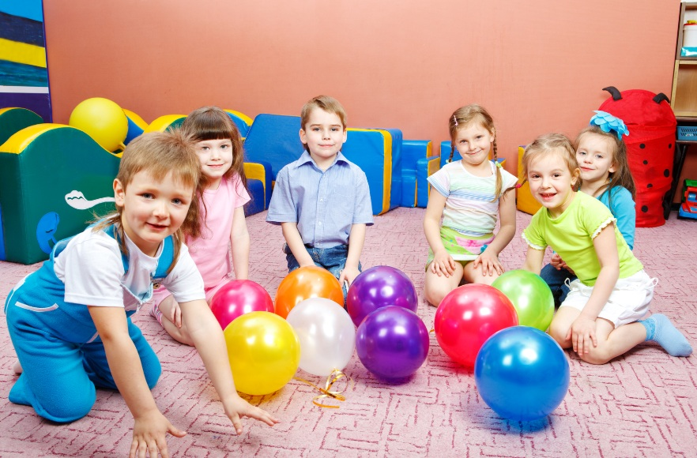
Адаптация к детскому саду
Подготовила педагог-психолог д/с «Снежинка»
Балабанова Е.В.

Slide 2
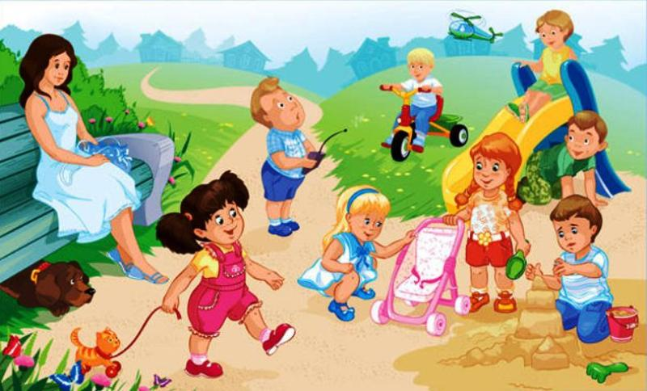
Адаптация – это привыкание ребёнка к новым условиям дошкольного учреждения.

Slide 3
Внутренний комфорт Внешняя адекватность поведения
Критерии успешной адаптации

Slide 4
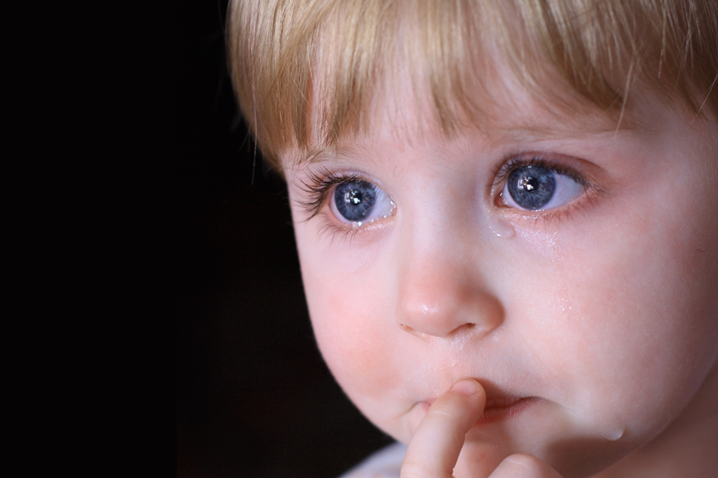
Различают 4 степени адаптации:
Лёгкая адаптация;
Адаптация средней тяжести
Тяжёлая адаптация;
Сверхтяжёлая адаптация

Slide 5
острая подострая компенсации
Выделяют 3 фазы адаптационного процесса

Slide 6
Дезадаптацию Адаптацию Адаптированность
Ребёнок проходит 3 фазы адаптационного процесса

Slide 7
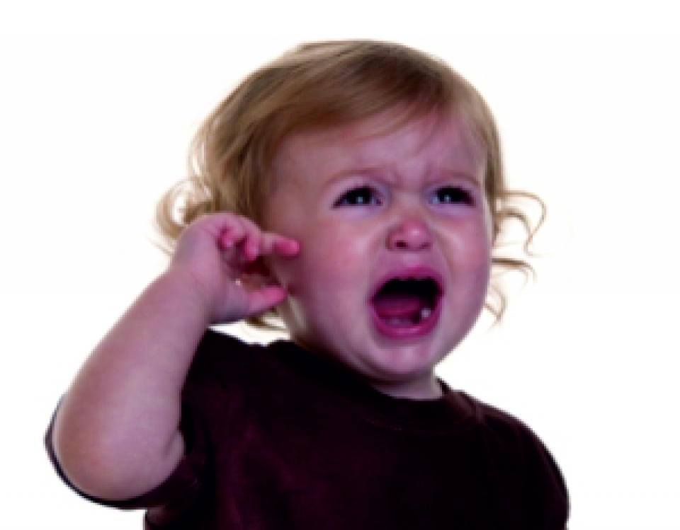
Адаптационный период у детей может сопровождаться различными негативными сдвигами

Slide 8
Игровое упражнение «Продолжи фразу».
Педагоги продолжите 2 фразы с точки зрения ребёнка, воспитателя, родителя.
«Проблемы, осложняющие процесс адаптации малыша, - это …»
«Чтобы обеспечить успешную адаптацию, нужно…»

Slide 9
Основной вид деятельности малыша – игра.

Slide 10
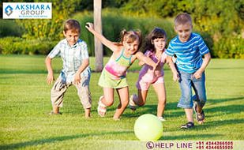
Игровое упражнение: «Подбери игру по темпераменту»
Педагоги, подберите игры согласно типу темперамента детей.

Slide 11
Игры для детей разного типа темперамента
Тип темперамента | Названия игр
Холерик | Подвижные игры, игра с кеглями, игра в мяч, ритмичные танцы
Сангвиник | Весёлые подвижные игры, танцы под весёлую музыку, хороводы, игры с водой и песком
Флегматик | Игры-эксперименты, пазлы, конструкторы, мозаика, лепка, рассматривание иллюстраций и раскрашивание картинок
Меланхолик | Конструкторы, настольные игры, игры с водой, экспериментирование с красками, игры -потешки, игры –потешки(«Сорока-ворона», «Ладушки»).

Slide 12
Расположить к себе родителей Собрать первичную информацию о ребёнке
Первая встреча с родителями

Slide 13
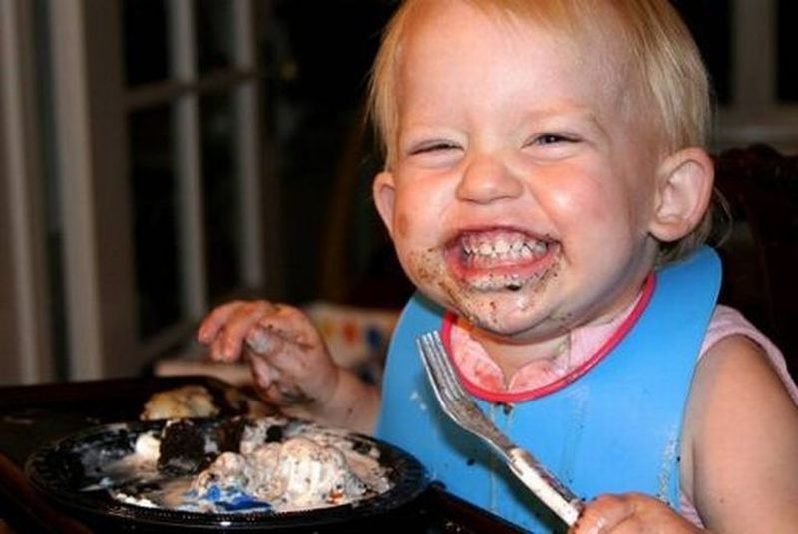
Расположить к себе малыша формировать навыки самообслуживания
Встреча с малышом

Slide 14
Методические приёмы и средства адаптации ребёнка к детскому саду:
«Домик для твоей одежды»
«Кроватка ждёт тебя малыш»

